Slide 1

Android移动应用基础
Notes:
C++,++的含义…

Slide 2
第3章 Android UI组件_2
目标：
3.1 了解各种用户界面的控件的使用方法
3.2 掌握各种界面布局的特点和使用方法
3.3 掌握选项菜单、子菜单和快捷菜单的使用方法
3.4 样式、主题、选择器的应用
时间：6 学时
教学方法：PPT讲解

Slide 3
3.2 界面布局-1/3
界面布局
界面布局（Layout）是用户界面结构的描述，定义了界面中所有的元素、结构和相互关系
声明Android程序的界面布局有两种方法
使用XML文件描述界面布局
在程序运行时动态添加或修改界面布局
用户既可以独立使用任何一种声明界面布局的方式，也可以同时使用两种方式

Slide 4
3.2 界面布局-2/3
界面布局
使用XML文件声明界面布局的特点
将程序的表现层和控制层分离
在后期修改用户界面时，无需更改程序的源代码
用户还能够通过可视化工具直接看到所设计的用户界面，有利于加快界面设计的过程，并且为界面设计与开发带来极大的便利性

Slide 5
3.2 界面布局-3/3
FrameLayout – 用于显示一堆子视图控件。多视图控件可以添加到这个布局中。它可以用来在相同的屏幕空间展示多个控件。
LinearLayout – 用于在单行或单列中显示子视图控件。这对于创建表单来说是非常方便的布局方法。
RelativeLayout – 用于相对彼此地显示子视图控件。比如，你可以设置一个控件相对另一个控件“在上方”或“在下方”或“在左边”或“在右边”。你也可以相对于父级元素的边界来放置子视图控件。
TableLayout – 用于将子视图控件组织到行或列。对于表格的每一行，单个视图控件使用TableRow布局视图被添加到表格的每一行。
Notes:
构造函数法
后面课程你会知道，你的一个简单的“=”不再是内存复制，而将是一次更耗时的函数调用。
初始化与赋值的区别

Slide 6
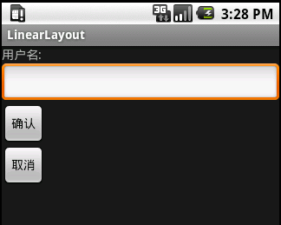
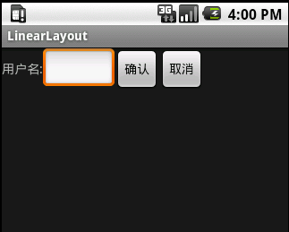
3.2.1 线性布局-1/3
线性布局
线性布局（LinearLayout）是一种重要的界面布局中，也是经常使用到的一种界面布局
在线性布局中，所有的子元素都按照垂直或水平的顺序在界面上排列
如果垂直排列，则每行仅包含一个界面元素
如果水平排列，则每列仅包含一个界面元素

Slide 7
3.2.1 线性布局-2/3
线性布局的重要特性和属性
android:background 设置整个布局画面的背景
android:orientation=“horizontal” 子元素的排列队形，是横向排列，还是纵向排列
android:gravity=“bottom” 子元素在布局中的缺省对齐方式
android:padding 设置子元素与布局边缘之间的空白

Slide 8
3.2.1 线性布局-3/3
线性布局的重要特性和属性
layout_weight 用于给一个线性布局中的诸多视图的重要度赋值。 权重
所有的视图都有一个layout_weight值，默认为零，意思是需要显示 多大的视图就占据多大的屏幕空间。
若赋一个高于零的值，则将父视 图中的可用空间分割，分割大小具体取决于每一个视图的layout_weight值以及该值在当前屏幕布局的整体 layout_weight值和在其它视图屏幕布局的layout_weight值中所占的比率而定

Slide 9
3.2.2 框架布局-1/2
框架布局
框架布局（FrameLayout）是最简单的界面布局，是用来存放一个元素的空白空间，且子元素的位置是不能够指定的，只能够放置在空白空间的左上角
如果有多个子元素，后放置的子元素将遮挡先放置的子元素
使用Android SDK中提供的层级观察器（Hierarchy Viewer）进一步分析界面布局
层级观察器能够对用户界面进行分析和调试，并以图形化的方式展示树形结构的界面布局

Slide 10
3.2.2 框架布局-2/2
框架布局
android:gravity:
android:gravity属性是对该view 内容的限定.比如一个button 上面的text. 你可以设置该text 在view的靠左，靠右等位置.以button为例，android:gravity="right"则button上面的文字靠右
android:layout_gravity:
android:layout_gravity是用来设置该view相对与起父view 的位置.比如一个button 在linearlayout里，你想把该button放在靠左、靠右等位置就可以通过该属性设置.以button为例，android:layout_gravity="right"则button靠右
android:layout_alignParentRight:
使当前控件的右端和父控件的右端对齐。这里属性值只能为true或false，默认false

Slide 11
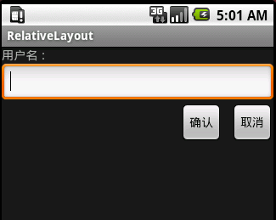
3.2.3 相对布局-1/5
相对布局
相对布局（RelativeLayout）是一种非常灵活的布局方式，能够通过指定界面元素与其他元素的相对位置关系，确定界面中所有元素的布局位置
特点：能够最大程度保证在各种屏幕类型的手机上正确显示界面布局
Notes:
看到流，想流动的水，输入输出信息就像流动的东西一样，cin用来接收流入的东西，cout把内容输出到显示屏等输出对象上
这个地方讲cin,cout, << >>运算符的使用就可以了
extern _CRTIMP istream cin;
extern _CRTIMP ostream cout;

Slide 12
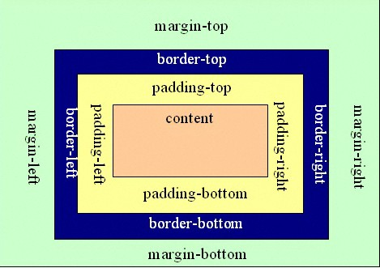
3.2.3 相对布局-2/5

Slide 13
3.2.3 相对布局-3/5
RelativeLayout的重要的属性
属性值为true或false
android:layout_centerHrizontal 水平居中 android:layout_centerVertical 垂直居中 android:layout_centerInparent 相对于父元素完全居中 android:layout_alignParentBottom 贴紧父元素的下边缘 android:layout_alignParentLeft 贴紧父元素的左边缘 android:layout_alignParentRight 贴紧父元素的右边缘 android:layout_alignParentTop 贴紧父元素的上边缘 android:layout_alignWithParentIfMissing 如果对应的兄弟元素找不到的话就以父元素做参照物

Slide 14
3.2.3 相对布局-4/5
RelativeLayout的重要的属性
属性值必须为id的引用名“@id/id-name”
android:layout_below 在某元素的下方 android:layout_above 在某元素的的上方 android:layout_toLeftOf 在某元素的左边 android:layout_toRightOf 在某元素的右边 android:layout_alignTop 本元素的上边缘和某元素的的上边缘对齐 android:layout_alignLeft 本元素的左边缘和某元素的的左边缘对齐 android:layout_alignBottom 本元素的下边缘和某元素的的下边缘对齐 android:layout_alignRight 本元素的右边缘和某元素的的右边缘对齐

Slide 15
3.2.3 相对布局-5/5
RelativeLayout的重要的属性
属性值为具体的像素值，如30dip，40px
android:layout_marginBottom 离某元素底边缘的距离 android:layout_marginLeft 离某元素左边缘的距离 android:layout_marginRight 离某元素右边缘的距离 android:layout_marginTop 离某元素上边缘的距离

Slide 16
3.2.4 表格布局-1/4
表格布局
表格布局（TableLayout）也是一种常用的界面布局，它将屏幕划分网格，通过指定行和列可以将界面元素添加的网格中
网格的边界对用户是不可见的
表格布局还支持嵌套，可以将另一个表格布局放置在前一个表格布局的网格中，也可以在表格布局中添加其他界面布局，例如线性布局、相对布局等等

Slide 17
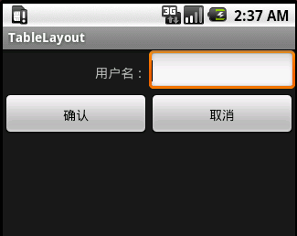
3.2.4 表格布局-2/4
表格布局
表格布局示意图
表格布局效果图

Slide 18
3.2.4 表格布局-3/4
表格布局
建立表格布局要注意以下几点
向界面中添加一个线性布局，无需修改布局的属性值。其中，Id属性为TableLayout01，Layout width和Layout height属性都为wrap_content
向TableLayout01中添加两个TableRow。TableRow代表一个单独的行，每行被划分为几个小的单元，单元中可以添加一个界面控件。其中，Id属性分别为TableRow01和TableRow02，Layout width和Layout height属性都为wrap_content

Slide 19
3.2.4 表格布局-4/4
表格布局的重要的属性
android:collapse="1”
隐藏该TableLayout里的TableRow的列1，即第2列（从0开始计算），若有多列要隐藏，用“，”隔开。
android:stretchColumns=“0,1,2” 设置列0、1、2为可伸展列
android:shrinkColumns=“1,2” 设置列1、2为可收缩列

Slide 20
3.2.5 绝对布局-1/2
绝对布局
绝对布局（AbsoluteLayout）能通过指定界面元素的坐标位置，来确定用户界面的整体布局
绝对布局是一种不推荐使用的界面布局，因为通过X轴和Y轴确定界面元素位置后，Android系统不能够根据不同屏幕对界面元素的位置进行调整，降低了界面布局对不同类型和尺寸屏幕的适应能力

Slide 21
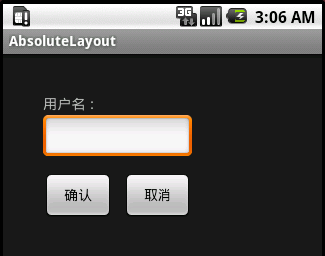
3.2.5 绝对布局-2/2
绝对布局
每一个界面控件都必须指定坐标（X，Y），例如“确认”按钮的坐标是（40，120），“取消”按钮的坐标是（120，120）。坐标原点（0，0）在屏幕的左上角

Slide 22
第3章 Android UI组件_2
目标：
3.1 了解各种用户界面的控件的使用方法
3.2 掌握各种界面布局的特点和使用方法
3.3 掌握选项菜单、子菜单和快捷菜单的使用方法
3.4 样式、主题、选择器的应用
时间：6 学时
教学方法：PPT讲解

Slide 23
3.3 菜单
菜单是应用程序中非常重要的组成部分，能够在不占用界面空间的前提下，为应用程序提供了统一的功能和设置界面，并为程序开发人员提供了易于使用的编程接口
Android系统支持三种菜单
选项菜单（Option Menu）
子菜单（Submenu）
快捷菜单（Context Menu）
Notes:
如影随形
主从关系

Slide 24
3.3.1 选项菜单-1/12
选项菜单
选项菜单是一种经常被使用的Android系统菜单
打开方式：通过“菜单键”（MENU key）打开
选项菜单分类
图标菜单（Icon Menu）
扩展菜单（Expanded Menu）
Notes:
如影随形
主从关系

Slide 25
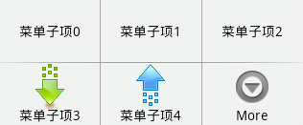
3.3.1 选项菜单-2/12
选项菜单
图标菜单能够同时显示文字和图标的菜单，最多支持6个子项
图标菜单不支持单选框和复选框
Notes:
如影随形
主从关系

Slide 26
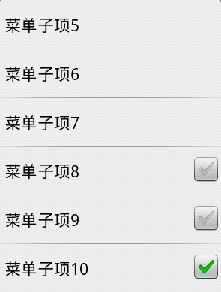
3.3.1 选项菜单-3/12
选项菜单
扩展菜单是在图标菜单子项多余6个时才出现，通过点击图标菜单最后的子项“More”才能打开
扩展菜单是垂直的列表型菜单
不能够显示图标
支持单选框和复选框
Notes:
如影随形
主从关系

Slide 27
3.3.1 选项菜单-4/12
选项菜单
重载Activity的onCreateOptionMenu()函数，才能够在Android应用程序中使用选项菜单
初次使用选项菜单时，会调用onCreateOptionMenu()函数，用来初始化菜单子项的相关内容
设置菜单子项自身的子项的ID和组ID
菜单子项显示的文字和图片等
Notes:
(iii) 如何声明一个数组的引用？
int a[10];
另外，不可声明引用的引用、指向引用的指针、void类型的引用、或引用的数组 Why?
引用是常属性 &10
int i[10];
int (&ri)[10] = i;

Slide 28
3.3.1 选项菜单-5/12
选项菜单
第7行代码是onCreateOptionsMenu()函数返回值，函数的返回值类型为布尔型
返回true将显示在函数中设置的菜单，否则不能够显示菜单
final static int MENU_DOWNLOAD = Menu.FIRST;
final static int MENU_UPLOAD = Menu.FIRST+1;
@Override
public boolean onCreateOptionsMenu(Menu menu){
menu.add(0,MENU_DOWNLOAD,0,"下载设置");
menu.add(0,MENU_UPLOAD,1,"上传设置");
return true;
}

Slide 29
3.3.1 选项菜单-6/12
选项菜单
Menu对象的add()函数添加菜单子项
add()函数的语法
第1个参数groupId是组ID，用以批量的对菜单子项进行处理和排序
第2关参数itemId是子项ID，是每一个菜单子项的唯一标识，通过子项ID使应用程序能够定位到用户所选择的菜单子项
第3个参数order是定义菜单子项在选项菜单中的排列顺序
第4个参数title是菜单子项所显示的标题
MenuItem android.view.Menu.add(int groupId, int itemId, int order, CharSequence title)

Slide 30
3.3.1 选项菜单-7/12
选项菜单
添加菜单子项的图标和快捷键：使用setIcon()函数和setShortcut()函数
MENU_DOWNLOAD菜单设置图标和快捷键的代码
第2行代码中使用了新的图像资源，用户将需要使用的图像文件拷贝到/res/drawable目录下
setShortcut()函数第一个参数是为数字键盘设定的快捷键
第二个参数是为全键盘设定的快捷键，且不区分字母的大小写
menu.add(0,MENU_DOWNLOAD,0,"下载设置")
.setIcon(R.drawable.download);
.setShortcut(’,’d’);

Slide 31
3.3.1 选项菜单-8/12
选项菜单
重载onPrepareOptionsMenu()函数，能够动态的添加、删除菜单子项，或修改菜单的标题、图标和可见性等内容
onPrepareOptionsMenu()函数的返回值的含义与onCreateOptionsMenu()函数相同
返回true则显示菜单
返回false则不显示菜单
onCreateOptionsMenu只会调用一次
onPrepareOptionsMenu只要按一次menu按鍵，就会调用一次。

Slide 32
3.3.1 选项菜单-9/12
动态菜单就是根据不同的界面有不同的菜单。
String currentText = tv1.getText().toString(); if("M".equals(currentText)){ menu.clear();//先清掉菜单 MenuItem item = menu.add(0, 400, 401, "to N");//可以通过点击这个菜单项来改变tv1的值这样(变成N)就可以测试了 item.setIcon(android.R.drawable.alert_dark_frame);//and roid自带的图标 } if("N".equals(currentText)){ menu.clear();//先清掉菜单 MenuItem item = menu.add(0, 401, 402, "to M");//可以通过点击这个菜单项来改变tv1的值这样(变成M)就可以测试了 item.setIcon(android.R.drawable.alert_light_frame); } menu.add(0, 402, 403, "Now is " + currentText);//现在共有两个菜单子项

Slide 33
3.3.1 选项菜单-10/12
选项菜单
下面的代码是在用户每次打开选项菜单时，在菜单子项中显示用户打开该子项的次数
第1行代码设置一个菜单子项的计数器，用来统计用户打开“上传设置”子项的次数
第4行代码是通过将菜单子项的ID传递给menu.findItem()函数，获取到菜单子项的对象
第5行代码是通过MenuItem的setTitle()函数修改菜单标题
static int MenuUploadCounter = 0;
@Override
public boolean onPrepareOptionsMenu(Menu menu){
MenuItem uploadItem = menu.findItem(MENU_UPLOAD);
uploadItem.setTitle("上传设置:" +String.valueOf(MenuUploadCounter));
return true;
}

Slide 34
3.3.1 选项菜单-11/12
选项菜单
onOptionsItemSelected ()函数能够处理菜单选择事件，且该函数在每次点击菜单子项时都会被调用
下面的代码说明了如何通过菜单子项的子项ID执行不同的操作
@Override
public boolean onOptionsItemSelected(MenuItem item){
switch(item.getItemId()){
case MENU_DOWNLOAD:
MenuDownlaodCounter++;
return true;
case MENU_UPLOAD:
MenuUploadCounter++;
return true;
}
return false;
}

Slide 35
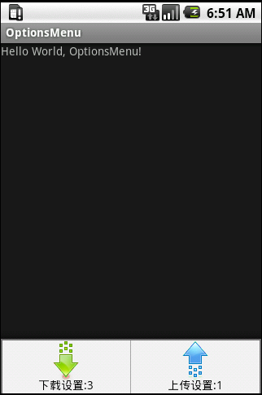
3.3.1 选项菜单-12/12
选项菜单
onOptionsItemSelected ()的返回值表示是否对菜单的选择事件进行处理
如果已经处理过则返回true，否则返回false
第2行的MenuItem.getItemId()函数可以获取到被选择菜单子项的ID

Slide 36
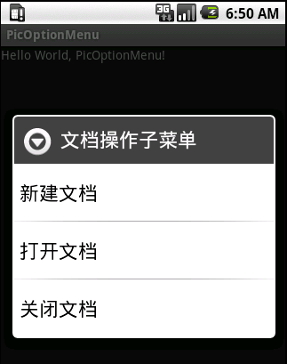
3.3.2 子菜单-1/4
子菜单
子菜单是能够显示更加详细信息的菜单子项
菜单子项使用了浮动窗体的显示形式，能够更好适应小屏幕的显示方式

Slide 37
3.3.2 子菜单-2/4
子菜单
Android系统的子菜单使用非常灵活，可以在选项菜单或快捷菜单中使用子菜单，有利于将相同或相似的菜单子项组织在一起，便于显示和分类
子菜单不支持嵌套
子菜单的添加是使用addSubMenu()函数实现
SubMenu uploadMenu = (SubMenu) menu.addSubMenu(0,MENU_UPLOAD,1,"上传设置")
.setIcon(R.drawable.upload);
uploadMenu.setHeaderIcon(R.drawable.upload);
uploadMenu.setHeaderTitle("上传参数设置");
uploadMenu.add(0,SUB_MENU_UPLOAD_A,0,"上传参数A");
uploadMenu.add(0,SUB_MENU_UPLOAD_B,0,"上传参数B");

Slide 38
3.3.2 子菜单-3/4
子菜单
第1行代码在onCreateOptionsMenu()函数传递的menu对象上调用addSubMenu()函数，addSubMenu()函数与选项菜单中使用过的add()函数支持相同的参数，
第2行代码使用setHeaderIcon ()函数，定义子菜单的图标
第3行定义子菜单的标题，若不规定子菜单的标题，子菜单将显示父菜单子项标题，即第1行代码中 “上传设置”
第4行和第5行在子菜单中添加了两个菜单子项，菜单子项的更新函数和选择事件处理函数，仍然使用onPrepareOptionsMenu()函数和onOptionsItemSelected ()函数

Slide 39
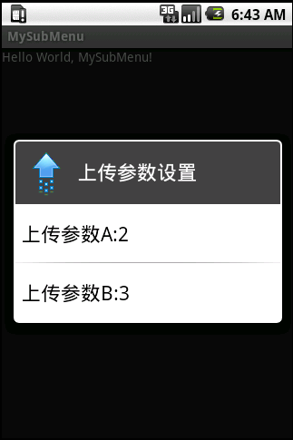
3.3.2 子菜单-4/4
子菜单
以上小节的代码为基础，将“上传设置”改为子菜单，并在子菜单中添加“上传参数A”和“上传参数B”两个菜单子项。完整代码请参考MySubMenu程序，运行结果如图

Slide 40
3.3.3 快捷菜单-1/13
快捷菜单
快捷菜单同样采用了动窗体的显示方式，与子菜单的实现方式相同，但两种菜单的启动方式却截然不同
启动方式：快捷菜单类似于普通桌面程序中的“右键菜单”，当用户点击界面元素超过2秒后，将启动注册到该界面元素的快捷菜单
使用方法：与使用选项菜单的方法非常相似，需要重载onCreateContextMenu()函数和onContextItemSelected()函数
onCreateContextMenu()函数主要用来添加快捷菜单所显示的标题、图标和菜单子项等内容

Slide 41
3.3.3 快捷菜单-2/13
快捷菜单
选项菜单中的onCreateOptionsMenu()函数仅在选项菜单第一次启动时被调用一次
快捷菜单的onCreateContextMenu()函数每次启动时都会被调用一次
final static int CONTEXT_MENU_1 = Menu.FIRST;
final static int CONTEXT_MENU_2 = Menu.FIRST+1;
final static int CONTEXT_MENU_3 = Menu.FIRST+2;
@Override
public void onCreateContextMenu(ContextMenu menu, View v, ContextMenuInfo menuInfo){
menu.setHeaderTitle("快捷菜单标题");
menu.add(0, CONTEXT_MENU_1, 0,"菜单子项1");
menu.add(0, CONTEXT_MENU_2, 1,"菜单子项2");
menu.add(0, CONTEXT_MENU_3, 2,"菜单子项3");
}

Slide 42
3.3.3 快捷菜单-3/13
快捷菜单
ContextMenu类支持add()函数（代码第7行）和addSubMenu()函数，可以在快捷菜单中添加菜单子项和子菜单
第5行代码的onCreateContextMenu()函数中的参数
第1个参数menu是需要显示的快捷菜单
第2个参数v是用户选择的界面元素
第3个参数menuInfo是所选择界面元素的额外信息

Slide 43
3.3.3 快捷菜单-4/13
快捷菜单
菜单选择事件的处理需要重载onContextItemSelected()函数，该函数在用户选择快捷菜单中的菜单子项后被调用，与onOptionsItemSelected ()函数的使用方法基本相同

Slide 44
3.3.3 快捷菜单-5/13
快捷菜单
@Override
public boolean onContextItemSelected(MenuItem item){
switch(item.getItemId()){
case CONTEXT_MENU_1:
LabelView.setText("菜单子项1");
return true;
case CONTEXT_MENU_2:
LabelView.setText("菜单子项2");
return true;
case CONTEXT_MENU_3:
LabelView.setText("菜单子项3");
return true;
}
return false;
}

Slide 45
3.3.3 快捷菜单-6/13
快捷菜单
使用registerForContextMenu()函数，将快捷菜单注册到界面控件上（下方代码第7行）。这样，用户在长时间点击该界面控件时，便会启动快捷菜单
为了能够在界面上直接显示用户所选择快捷菜单的菜单子项，在代码中引用了界面元素TextView（下方代码第6行），通过更改TextView的显示内容（上方代码第5、8和11行），显示用户所选择的菜单子项
TextView LabelView = null;
@Override
public void onCreate(Bundle savedInstanceState) {
super.onCreate(savedInstanceState);
setContentView(R.layout.main);
LabelView = (TextView)findViewById(R.id.label);
registerForContextMenu(LabelView);
}

Slide 46
3.3.3 快捷菜单-7/13
快捷菜单
下方代码是/src/layout/main.xml文件的部分内容，第1行声明了TextView的ID为label，在上方代码的第6行中，通过R.id.label将ID传递给findViewById()函数，这样用户便能够引用该界面元素，并能够修改该界面元素的显示内容
<TextView android:id="@+id/label"
android:layout_width="fill_parent"
android:layout_height="fill_parent"
android:text="@string/hello"
/>

Slide 47
3.3.3 快捷菜单-8/13
快捷菜单
需要注意的一点，上方代码的第2行，将android:layout_width设置为fill_parent，这样TextView将填充满父节点的所有剩余屏幕空间，用户点击屏幕TextView下方任何位置都可以启动快捷菜单
如果将android:layout_width设置为wrap_content，则用户必须准确点击TextView才能启动快捷菜单

Slide 48
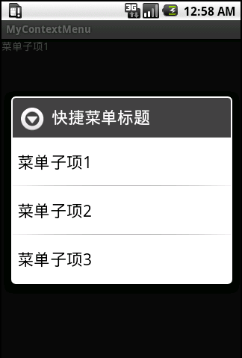
3.3.3 快捷菜单-9/13
快捷菜单
完整代码参考MyContextMenu程序，运行结果如图所示

Slide 49
3.3.3 快捷菜单-10/13
快捷菜单
在Android系统中，菜单不仅能够在代码中定义，而且可以像界面布局一样在XML文件中进行定义
使用XML文件定义界面菜单，将代码与界面设计分类，有助于简化代码的复杂程度，并且更有利于界面的可视化
下面将快捷菜的示例程序MyContextMen改用XML实现，新程序的工程名称为MyXLMContoxtMenu

Slide 50
3.3.3 快捷菜单-11/13
快捷菜单
首先需要创建保存菜单内容的XML文件
在/src目录下建立子目录menu，并在menu下建立context_menu.xml文件，代码如下
在描述菜单的XML文件中，必须以<menu>标签（代码第1行）作为根节点，<item>标签（代码第2行）用来描述菜单中的子项，<item>标签可以通过嵌套实现子菜单的功能
<menu xmlns:android="http://schemas.android.com/apk/res/android">
<item android:id="@+id/contextMenu1"
android:title="菜单子项1"/>
<item android:id="@+id/contextMenu2"
android:title="菜单子项2"/>
<item android:id="@+id/contextMenu3"
android:title="菜单子项3"/>
</menu>

Slide 51
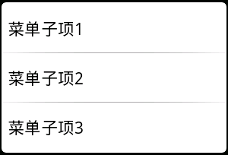
3.3.3 快捷菜单-12/13
快捷菜单
XML菜单的显示结果如图所示

Slide 52
3.3.3 快捷菜单-13/13
快捷菜单
在XML文件中定义菜单后，在onCreateContextMenu()函数中调用inflater.inflate()方法，将XML资源文件传递给菜单对象
第4行代码中的getMenuInflater()为当前的Activity返回MenuInflater
第5行代码将XML资源文件R.menu.context_menu，传递给menu这个快捷菜单对象
@Override
public void onCreateContextMenu(ContextMenu menu,
View v, ContextMenuInfo menuInfo){
MenuInflater inflater = getMenuInflater();
inflater.inflate(R.menu.context_menu, menu);
}

Slide 53
本章小结
掌握LinearLayout、TableLayout、RelativeLayout、FrameLayout四种布局的使用
掌握选项菜单、子菜单和快捷菜单的使用

Slide 54
谢谢
Notes:
54

